Slide 1
Actualités du PICC
Jean-Claude Jasselette
Direction de la Géométrologie
SPW-Secrétariat général-Dept Géomatique
jeanclaude.jasselette@spw.wallonie.be

Slide 2
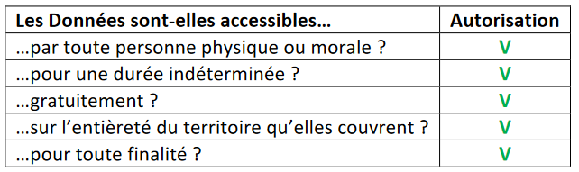
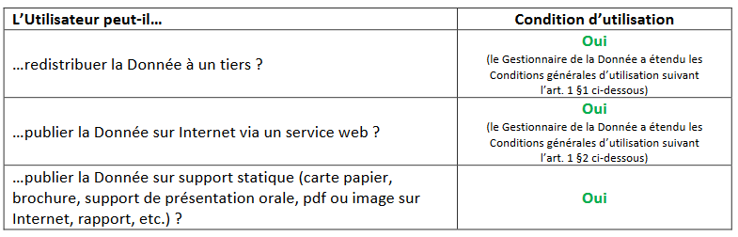
Diffusion du PICC : CGA-CGU
→ Conditions générales d’accès donc données PICC accessibles sans frais…
par toute personne physique ou morale
pour une durée indéterminée
gratuitement
sur l’entièreté du territoire wallon
pour toute finalité
L’utilisateur peut :
redistribuer la donnée à un tiers
publier la donnée sur Internet via un service web
publier la donnée sur support statique (carte papier, brochure, support de présentation orale, pdf ou image sur Internet, rapport, etc.)
Voir geoportail.wallonie.be

Slide 3
Lambert 2008
Phase de transition : à confirmer → communication d’ici la fin de l’année… et durant toute cette phase
Quoi ?
  Système de coordonnées officiel en Wallonie sera le Lambert belge 2008 mais Lambert belge 1972, bien que déconseillé, sera toléré
  Certaines données de référence seront stockées dans les deux systèmes pour faciliter le téléchargement durant la phase de transition
Comment ?
  Solutions techniques existantes (Cf. géoportail de la Wallonie)
Qui ?
  Synchroniser avec les autres régions et le Fédéral ?
Quand ?
  Début : 1er janvier 2020 ?
  Durée : 3 ans ?
Et ensuite ?
Le Lambert belge 1972 sera abandonné dans les usages courants, on n’y aura plus recours qu’exceptionnellement pour des usages où interviennent majoritairement des données historiques non disponibles dans le nouveau système (Cf. Lambert 1950 actuellement)
Migration de l’environnement de production du PICC en Lambert 2008 dans le courant de 2020
  Département de la Géomatique montre l’exemple et sert donc de « beta testeur » au SPW

Slide 4
PICC
Diffusion hebdomadaire
  Synchro hebdomadaire
  Diffusion tous les lundis matin, sauf exception…
Source authentique axes de voiries/bâtiments du PICC
Bâtiments 3D « 2013-2014 »
Plans d’eau ESP
Ponts
Mise à jour
  Sources habituelles et Qualiroutes
  Âge moyen pondéré du PICC
  Communes pilotes

Slide 5
Ajout des plans d’eau ESP dans le PICC
  Plans d’eau (69.756 soit 6.078 ha) produits sur base des orthophotos 2018 dans le projet « éléments structurants du paysage »
Plans d’eau naturels : 34.459 soit 5.398 ha
  Étendue d’eau permanente, dont la taille minimale est 25 m² (pas de taille maximale) et qui est bordée par de la végétation ripicole
Piscines : 443 soit 137 ha
  Infrastructure artificielle à usage récréatif, dont la taille minimale est 25 m² (pas de taille maximale)
Bassins artificiels : 31.572 soit 144 ha
Infrastructure artificielle permettant de stocker l’eau (bassin d’orage), dont la taille minimale est 25 m² (pas de taille maximale)
Autres plans d’eau : 3.282 soit 398 ha
Tout plan d’eau qui n’entre pas dans les catégories précédentes et dont la taille minimale est de 25 m² (pas de taille maximale). Exemples : les plans d’eau des carrières, les cuves d’eau liées à l’industrie, les douves…

Slide 6
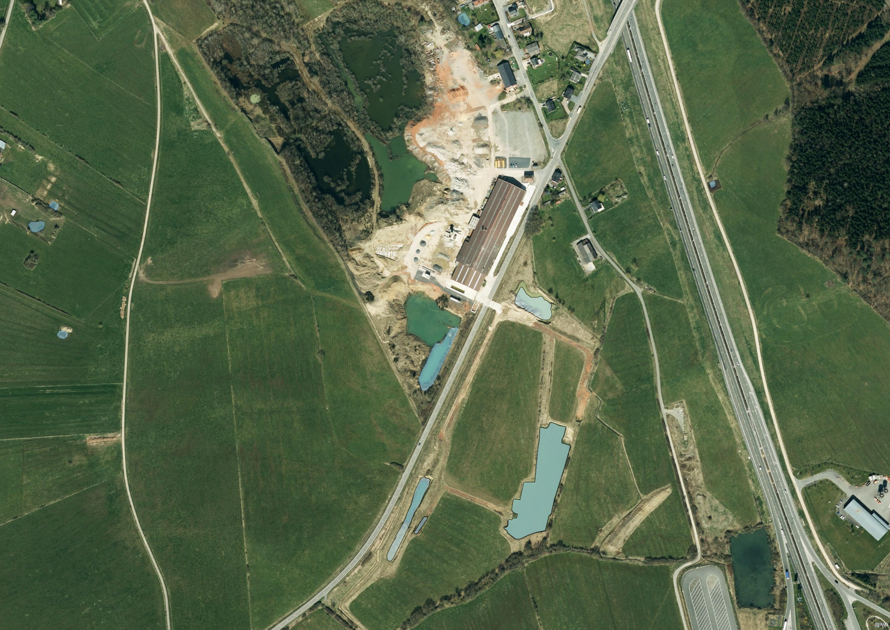
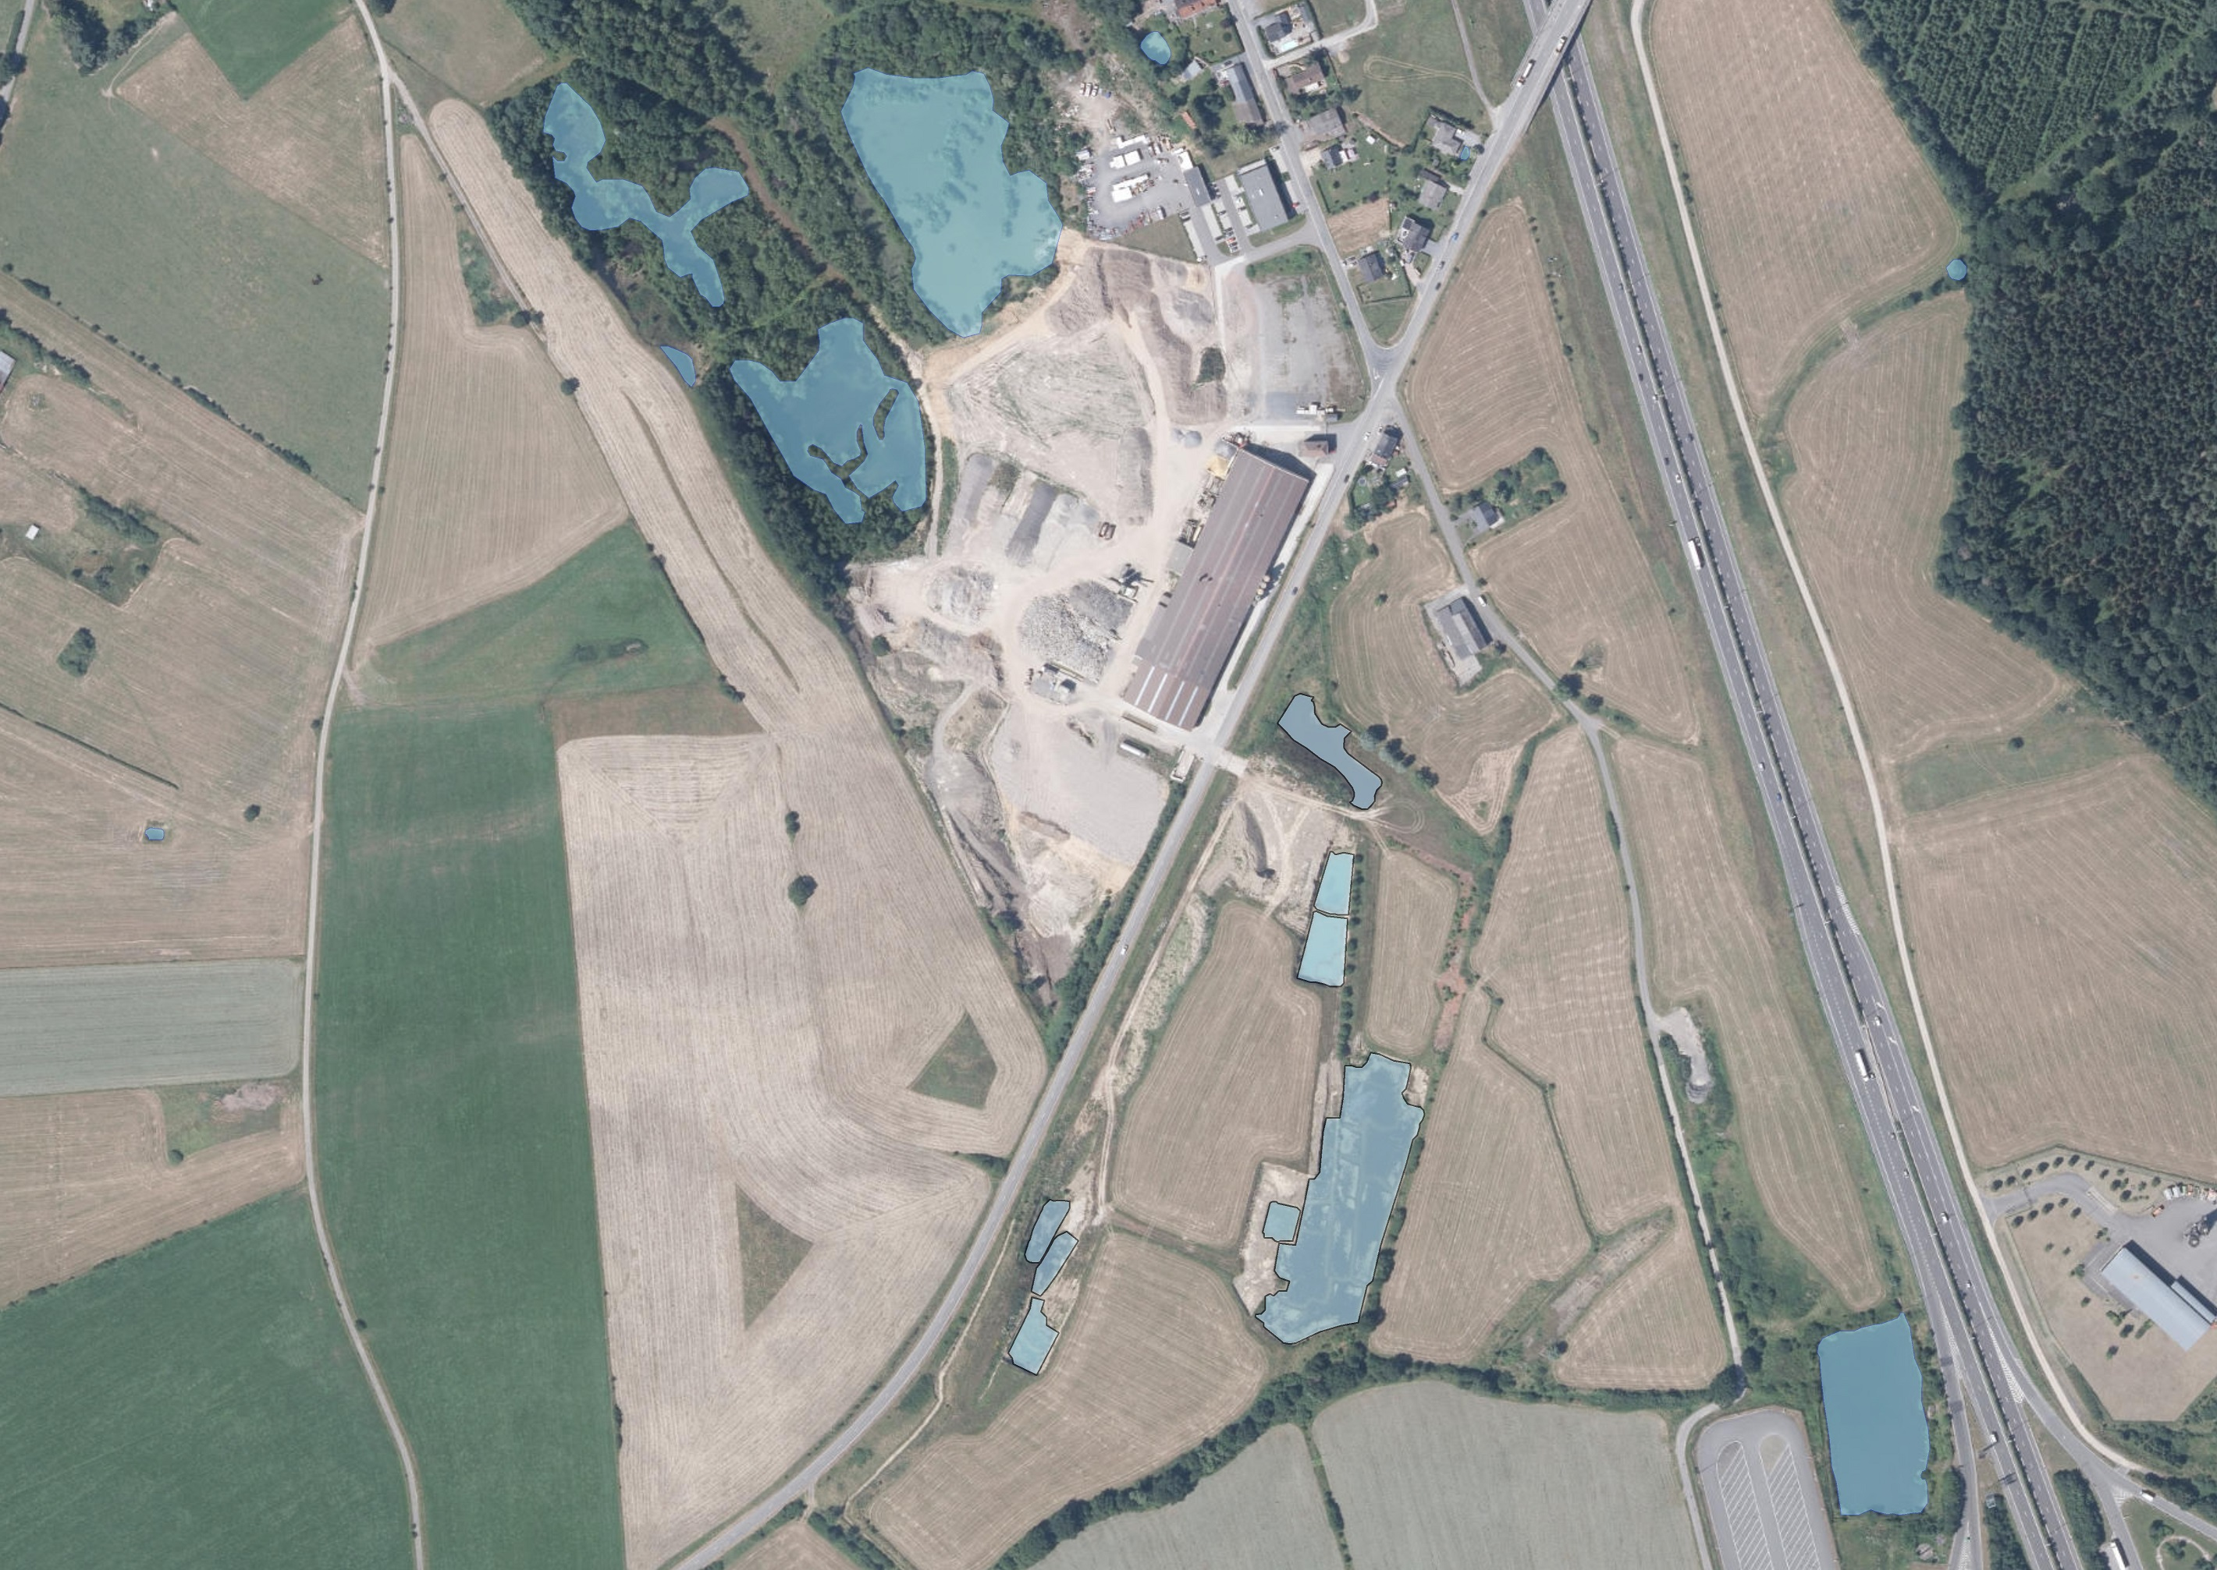
Plans d’eau ESP dans le PICC
2015
2018

Slide 7
Mise à jour du PICC
Sources habituelles
Qualiroutes
Communes pilotes
Identification des modifications au niveau communal
  Sur base de la connaissance terrain
  Sur base des informations pour les futurs travaux (plan d’urbanisme…)
Remontée d’informations via une application (ICAR ou MàJPICC)
  Indiquer la zone (polygone) et ajouter un commentaire (type de travaux…)
  Éventuellement ajout d’une pièce jointe (plan, croquis, numéro de dossier…)
Planification plus régulière d’une mise à jour par le SPW

Slide 8

Eléments structurants du paysage
Eléments ligneux
Arbres
Haies
Alignements d’arbres
Bosquets
Possibilité de donner son avis sur l’outil automatique de mise à jour annuelle des éléments
Contact : florence.jonard@spw.wallonie.be
ou picc@spw.wallonie.be

Slide 9
Orthophotos 2019 et LiDAR 2019-2020
Marché orthophotos en cours, pour 3 ans (2019 – 2021)
Orthophotos 2019 – 25 cm – 4 bandes spectrales : en cours de validation
Couverture complète, 16 bits (et 8 bits), avec MNS (0,5 m) issu des couples stéréoscopiques
1 version reprojetée en Lambert 2008 (en plus du Lambert 72 « natif »)
Diffusion estimée
  des orthos : fin janvier 2020
  du MNS : 1er trimestre 2020
À noter que le MNS issu des orthos 2018 est disponible sur le Géoportail depuis début septembre 2019
Depuis cette année, conformément à l’AM 15/01/2019, il n’y a plus de buffer de 50 m autour des zones sensibles
Nouveau marché d’acquisition LiDAR de toute la Wallonie (2019-2020)
Voir présentation au Club des utilisateurs du PICC du 1er mars 2019

Slide 10
ICAR et les données d’adresses
Base légale
Accord de coopération : 17 juillet 2019 (remarques du Conseil d’État)
Décrets passés en 2ème lecture → 3ème et dernière lecture nécessaire (source authentique)
Web services nationaux :
phase 1 en production, disponibles pour les services autorisés par BOSA-DT
phase 2 en cours de test
Synchro hebdomadaire des données ICAR dans le PICC : en place mais doit encore être automatisée

Slide 11

WALCORS compatible avec GALILEO
La combinaison de GPS, GLONASS et GALILEO augmente le nombre de satellites visibles lors de vos mesures et améliore :
  La fiabilité de vos mesures
  La rapidité de fixation
  La disponibilité du service
En fonction des possibilités de votre récepteur GNSS, vous pourrez à présent sélectionner dans la source table qui vous est allouée les produits utilisant les signaux :
  GPS uniquement (dont le nom se termine par "G")
  GPS et GLONASS (dont le nom se termine par "GG")
  GPS, GLONASS et GALILEO (dont le nom se termine par "GGG")
Il est possible que vous deviez modifier les paramètres de votre récepteur pour bénéficier des satellites GALILEO. Votre revendeur de matériel saura vous conseiller

Slide 12
Conclusion
Le PICC s’améliore et il est tourné vers l’avenir
  Diffusion plus fréquente et accessible à plus d’utilisateurs
  Mise à jour → âge moyen diminue
  Plans d’eau, etc.
  Production va migrer vers Lambert 2008
  Sources authentiques (axes de voiries, bâtiments + adresses)
PSGW 2020-2024 et géoréférentiel
WALCORS est compatible GALILEO (voir gnss.wallonie.be)
Merci pour votre attention !

Slide 13


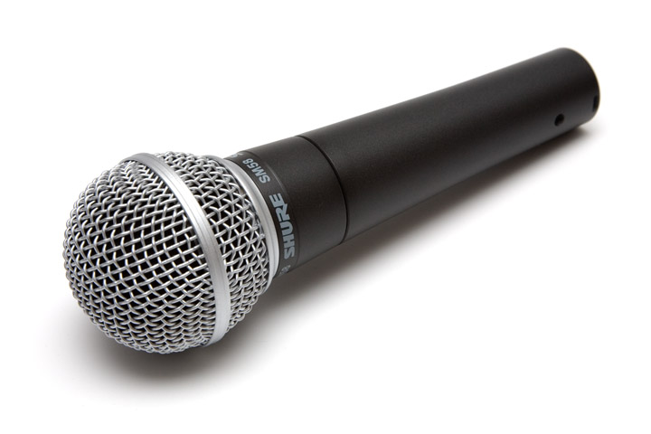



https://Geoportail.wallonie.be
picc@spw.wallonie.be
helpdesk.carto@spw.wallonie.be
Géoportail de la Wallonie
Cette photo par Auteur inconnu est soumis à la licence CC BY-SA

Slide 14
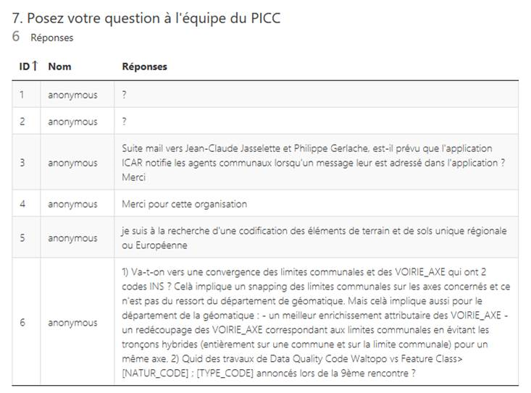
Q & R
Questions posées par les participants lors de l’inscription

